Slide 1

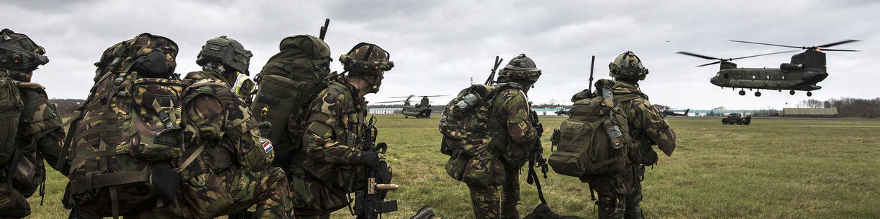

Slide-deck project Smart Industry
Koninklijke Landmacht
Lars van Kessel, Niels Gerritsen en Rick Sanders
Notes:
Welkom in deze slide-deck. Deze slide-deck is gemaakt in opdracht van, en in samenwerking met, de Koninklijke Landmacht.
Dit project is uitgevoerd bij het kenniscentrum C2Ost & CEMA (Land)

Slide 2
1. Inhoudsopgave
Koninklijke Landmacht
Inhoudsopgave
Inhoudsopgave
Aanleiding/inleiding project
Plan en aanpak (Define)
Acties en bevindingen (Measure)
Wat kan defensie al? (Measure)
Analyze (Analyze)
Bevindingen en adviezen (Improve)
Implementatieplan (Control)
Notes:
Inhoudsopgave

Slide 3
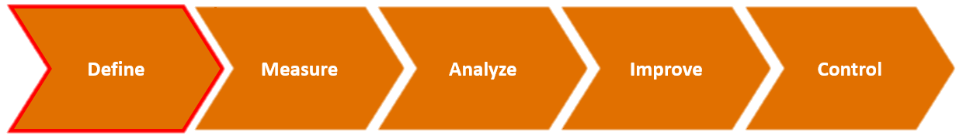
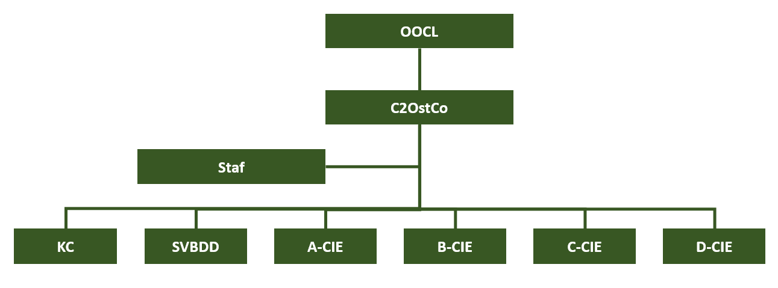


2. aanleiding/inleiding project
Koninklijke Landmacht
Aanleiding/inleiding project
OOCL – Opertioneel Ondersteunings Commando Land;
C2OstCo – Command & control ondersteuningscommando;
Kenniscentrum (KC) C2Ost & CEMA (Land) is directe opdrachtgever;
Hoofdvraag:
”Welke visualisatiemiddelen kunnen ingezet worden voor de vereenvoudiging van het kennis maken met, en plannen van, een commandopost op brigade niveau?”
Notes:
Dit project wordt uitgevoerd binnen CLAS (Commando Landstrijdkrachten). Onder CLAS vallen verschillende defensie onderdelen. OOCL (Operationeel Ondersteuningscommando Land) is een van deze eenheden.
Het OOCL heeft specialistische kennis op het gebied van:
Civiel-militaire samenwerking;
Explosievenopruiming;
Geneeskundige zorg;
Genie;
Inlichtingen;
Logistiek;
verbindingen (informatie- en communicatiemiddelen);
Vuursteun vanaf de grond.
Het OOCL zorgt ook voor ondersteuning bij ceremonies, individuele uitzendingen, muziek en militaire rechtspraak. De eenheid doet haar werk voor de krijgsmacht, civiele autoriteiten en bij voldoende maatschappelijk belang ook voor bedrijven en particulieren.
C2OstCo (Command & Control Ondersteuningscommando) is onderdeel van het OOCL. C2OstCo is verantwoordelijk voor het opzetten, bedienen en onderhouden van data- en telecommunicatie verbindingen en voor het bedienen en ondersteunen van computernetwerken. Om dit mogelijk te maken heeft C2OstCo verschillende eenheden ter beschikking. Op de dia is een organigram van OOCL terug te vinden. C2OstCo heeft dus de volgende eenheden ter beschikking:
A-compagnie (o.a. radioverbindingen)
B-compagnie (o.a. Satcom)
C-compagnie
D-compagnie (Cyber & Electro-Magnetic Activities (CEMA))
Kenniscentrum
SVBDD (School Verbindingsdienst)
Het kenniscentrum van C2OstCo (verder KC-C2Ost) is de directe opdrachtgever van dit project. Het KC-C2Ost draagt bij aan het versterken van de regie in het hele C2Ost-keten. Daarnaast houdt KC-C2Ost zich bezig met het verbeteren van de kennisbasis binnen de C2OstCo-keten door het toegankelijk maken van kennis(producten) voor iedereen die een rol in de C2OstCo-keten vervult. Daarnaast zorgt het KC-C2Ost voor hoogstaande opleiding & training (O&T)-producten die het high-tech karakter van de verbindingsdienst weerspiegelen, o.a. door het gebruik van moderne onderwijsmethoden. Dit project zal gedurende een periode van 12 weken worden uitgevoerd. Daarbij zal de projectgroep twee dagen in de week aanwezig zijn bij het KC-C2Ost op de Generaal-Majoor Kootkazerne te Stroe.
Het project heeft betrekking op de main-commandoposten op brigade niveau. C2OstCo is een van de belangrijke spelers in deze commandoposten. Het KC-C2Ost heeft daarom een project ingericht om de commandopost zo snel mogelijk operationeel te hebben en te optimaliseren. Luitenant-Kolonel Vennik is geïnteresseerd in een onderzoek naar de mogelijkheden om de commandoposten te visualiseren en zo op voorhand defensiepersoneel inzicht te geven in de nieuwe werkplek.
De hoofdvraag die aan dit onderzoek is gekoppeld luidt als volgt: ”Welke visualisatiemiddelen kunnen ingezet worden voor de vereenvoudiging van het kennis maken met, en plannen van, een commandopost op brigade niveau?”. Zodat op voorhand al een goed beeld kan worden gegeven hoe de commandopost eruit gaat komen te zien. Het doel hiervan is om personeel op voorhand inzicht te geven van de nieuwe werkplek. In het vervolg kan het maken van een kabelplan ook een rol gaan spelen in het visualisatiemiddel. Deze voorbereiding zou er voor kunnen zorgen dat de opbouw en indeling van de commandoposten geoptimaliseerd kan worden. De projectgroep gaat zich richten op (slimme) technologie die hierin een bijdrage kan leveren. Dit kan zowel software als hardware betreffen. Daarvoor is een gedegen onderzoekt vereist. Uiteindelijk levert de projectgroep een onderbouwd advies aan het KC-C2Ost op, waarmee verdere stappen ondernomen kunnen worden om tot testen/implementatie over te gaan.

Slide 4
3. Plan en Aanpak
Koninklijke Landmacht
Plan en deliverables
Gedegen onderzoek naar randvoorwaarden;
Onderzoek naar technologische ontwikkelingen en mogelijkheden;
Onderzoek naar kennis en techniek binnen defensie;
Onderbouwd advies uitbrengen op basis van randvoorwaarden voor training en kennismaking commando post (CP);
Implementatieplan.
Notes:
Op deze dia wordt toegelicht hoe dit project wordt vormgegeven. Zo wordt gespecificeerd welke acties en onderzoeken er zullen plaatsvinden en welke deliverables hierop volgen. Allereerst zal een onderzoek worden uitgevoerd naar de randvoorwaarden van het project. Het eindresultaat moet aan deze criteria voldoen. De informatie hiervoor zal in eerste instantie bij Luitenant-Kolonel Vennik worden gehaald.
Luitenant-Kolonel Vennik is de directe opdrachtgever voor dit project, samen met het KC-C2Ost. Het KC-C2Ost is belanghebbende omdat dit orgaan verantwoordelijk is voor het onderhouden en verbeteren van de processen binnen C2OstCo. Het opbouwen en inrichten van een main-commandopost op brigade niveau valt daarom ook zeker onder de verantwoordelijkheid van C2OstCo. De randvoorwaarden zullen in samenspraak met Luitenant-Kolonel Vennik worden opgesteld en geverifieerd. Daarnaast zal de projectgroep zelf ook met input komen met betrekking tot randvoorwaarden voor het eindresultaat, welke uit verschillende informatiebronnen zijn gehaald.
Vervolgens gaat de projectgroep zich bezighouden met een grondig onderzoek naar technologische ontwikkelingen en mogelijkheden. Dit betekent dat de projectgroep uit verschillende bronnen (internet, literatuur en kennis medewerkers) informatie gaat verzamelen over technologische oplossingen. Uiteindelijk zal de projectgroep een overzicht aanleveren van mogelijke technieken die gebruikt kunnen worden voor het beoogde doeleind. Dit tezamen met een overzicht van alle voor- en nadelen van de technieken. Dit zal worden aangevuld met een advies over de aanbevolen techniek voor de toepassing (denk hierbij aan benodigde hardware en software). Dit kan van belang zijn om de flexibiliteit van het betreffende systeem te kunnen inschatten.
Binnen defensie is al veel kennis en kunde aanwezig op het digitale gebied. De projectgroep heeft in de eerste weken van het project gemerkt dat lang niet altijd duidelijk is welke techniek al binnen defensie aanwezig is en waar de betreffende kennis kan worden gehaald. Samen met de opdrachtgever is daarom bepaald om ook een inventarisatieronde te maken binnen defensie. Dit kan het KC-C2Ost helpen om in het vervolg te weten waar informatie behaald kan worden en tevens een verruiming zijn van de aanwezige kennis. Dit met als doel om bestaande technologie verder te ontplooien binnen defensie.
Alle onderzoeken en interviews worden vervolgens samen gevoegd tot één conclusie en advies. Dit zal worden onderbouwd in de komende dia’s. Met het advies moet de KC-C2Ost direct verder kunnen met een vervolg onderzoek in een richting welke is aangegeven door de projectgroep.
Tenslotte levert de projectgroep een beknopt implementatieplan op. Dit implementatieplan moet het KC-C2Ost handvaten geven welke vervolg acties er ondernomen kunnen worden. Er wordt in dit implementatieplan benoemd welke organen binnen defensie betrokken moeten worden in een vervolgtraject, en welke acties nog ondernomen moeten worden door KC-C2Ost zelf.

Slide 5
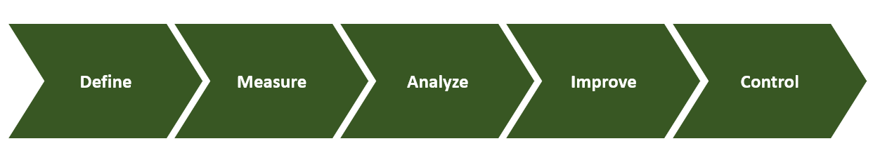
3. Plan en Aanpak
Koninklijke Landmacht
Aanpak
DMAIC-methodiek
Per fase herkenbaar
Plan van aanpak
Interviews
CP - onderzoek
Tech - onderzoek
Bevindingen
Conclusies
Aanbevelingen
Onderbouwing
Implementatieplan
Borging
Notes:
In deze dia wordt ingegaan op de project aanpak. Dit project wordt opgebouwd aan de hand van de DMAIC-methodiek. Deze methodiek wordt veelal gebruikt tijdens procesoptimalisaties. DMAIC is een afkorting voor: define, measure, analyze, improve en control. Deze onderdelen weerspiegelen ieder een eigen fase van het project.
Tijdens de define-fase wordt met name het project vormgegeven. Dit wordt uitgewerkt in een plan van aanpak. Hierin wordt beschreven welke acties en onderzoeken verricht dienen te worden en hoe het eindresultaat eruit zou moeten zien. Daarbij zijn natuurlijk verschillende doelstellingen voor het project gekoppeld. Het plan van aanpak is terug te vinden op de volgende dia en kan worden ingezien door er op te klikken.
De measure-fase is bedoeld om informatie te winnen voor het project. Dit wordt in eerste instantie gedaan via verschillende interviews en onderzoek in de interne systemen van defensie. Naast het in kaart brengen van de huidige situatie/belangen is het noodzakelijk om in deze fase ook opzoek te gaan naar nieuwe informatie. Daarom zal een commandopost-onderzoek worden uitgevoerd, om te specificeren hoe een dergelijke post eruit ziet en welke systemen dit met zich meebrengt. Daarnaast is er in deze fase ruimte om een onderzoek te doen naar nieuwe technieken welke wellicht gebruikt kunnen worden in de toekomst. Daarbij wordt met name gebruik gemaakt van interne informatie en het internet.
De bevindingen uit de measure-fase worden vervolgens omgezet in concrete conclusies in de analyse-fase. Op basis van deze informatie kan in de improve-fase aanbevelingen worden uitgebracht, uiteraard samen met de onderbouwing van het onderzoek. In de control-fase wordt alvast nagedacht over een eventuele implementatie van de gevonden oplossingen/verbeteringen. Dit implementatieplan sluit samen met de borging het project af.
De DMAIC-methodiek wordt gebruikt om een duidelijk projectopbouw aan te houden. Dit moet de projectgroep hou vast bieden om de juiste acties op het juiste moment te ondernemen. Daarnaast helpt deze methodiek met het vastleggen van de deliverables.

Slide 6
3. Plan en Aanpak
Koninklijke Landmacht
Plan van Aanpak
Klik op het document op het PvA door te lezen
Notes:
Op deze dia is het plan van aanpak terug te vinden. Deze kan worden ingezien door dubbel te klikken op het document op de dia.

Slide 7
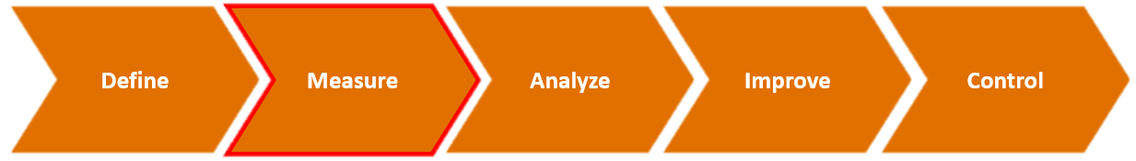
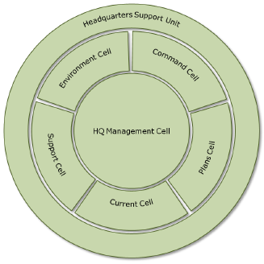
4. Acties en bevindingen
Koninklijke Landmacht
Globale opbouw main-commandopost brigade niveau
Environment-cell
HQ management-cell
Omgevingsexpertise
Complexe omgevingen
Ondersteunen staf leiding
Informatie voorziening
Command-cell
Current-cell
Tactische beslissingen
Leidinggeven
Aansturing operatie
Monitoren en coördineren
Support-cell
Plans-cell
Support leveren
Advies en planning
Plannen en orders
Consequenties plannen
Notes:
Voor dit onderzoek is het van belang om de globale opbouw van een commandopost op brigade niveau in kaart te brengen. Dit onderzoek richt zich enkel op de main-commando post op brigade niveau. De opbouw van deze CP wordt in de theorie van defensie beschreven zoals hierboven op de dia weergegeven. Deze CP wordt opgebouwd uit een aantal cellen:
HQ management-cell;
Command-cell;
Plans-cell;
Current-cell;
Support-cell;
Environment-cell.
Daaromheen is nog een headquarters support unit aanwezig.
Iedere cell heeft zijn eigen taken en bevoegdheden, maar werken wel nauw samen om een complete aansturing te kunnen verzorgen in het operatie gebied. Hieronder staat kort uitgelegd welke werkzaamheden en acties worden uitgevoerd in deze cellen. In werkelijkheid is de structuur in de cellen nog vele male complexer. Iedere cell bestaat uit meerdere actoren, deze hebben ieder een eigen rol. Dit is voor dit project niet direct van belang, daarom is dit niet in detail uitgelegd.
De command-cell is verantwoordelijk voor het nemen van tactische beslissingen en het aansturen van vooruitgeschoven troepen.
Dit kan worden samengevat in de volgende taken en verantwoordelijkheden:
Begrijpen, visualiseren, beschrijven, leiding geven en aansturen;
Externe communicatie en informatie;
Vooruit kijken;
Aansturen van staff taken;
Overleggen met leidinggevende.
De HQ management-cell is verantwoordelijk voor het ondersteunen van de stafleiding in het aansturen en coördineren van de commandopost.
Dit kan worden samengevat in de volgende taken en verantwoordelijkheden:
Managen commandopost gevechtsritme;
Ondersteunen van de commandant in kritische informatie processen;
Overzien van ‘request for information’ commandopost;
Managen van de workflow binnen de commandopost;
Ondersteunen overkoepelende staf-taken en briefings;
Diverse aansturingstaken.
De plans-cell wordt gebruikt om het design van de missie vanuit de commandant te converteren naar concrete plannen en orders. Daarnaast worden in deze cell
de orders van hogere commandanten gecontroleerd en geverifieerd op consequenties voor het oorspronkelijke design. Als er
Geen onderlinge conflicten worden gevonden door de plans-cell in de plannen van de verschillende commandanten worden deze omgezet in een nieuw design.
De taken en verantwoordelijkheden van een plans-cell kunnen dus als volgt worden samengevat:
Voorafgaande planning aan missie;
Plannen, reviewen en beoordelen van iedere missie;
Overhandigen van plannen aan de current-cell voor uitvoering hiervan;
Aanpassen aan eventuele toekomstige plannen van de commandant;
Snel schakelen in turbulente omgevingen.
De current-cell wordt gebruikt voor de directe aansturing van de lopende operaties. De current-cell lost problemen op en acteert onder de autoriteit van de commandant.
Deze cell is ook verantwoordelijk voor het monitoren van de lopende operaties en eventuele aanpassingen hieraan. Het is een besluit nemende cell binnen de commandopost.
De taken en verantwoordelijkheden voor deze cell zijn samen te vatten in de volgende punten:
Monitoren en overzien van de actuele situatie in de AOO;
Aansturen, beoordelen en coördineren van de operatie;
Besturen van lopende activiteiten;
Monitoren en beoordelen van status en capaciteiten van de bijbehorende troepen;
Beoordelen van invloed van de ontwikkelingen op korte – en directe termijn;
Huidige order aanpassen op aanbevelingen van de commandant;
Op tijd waarschuwen als de huidige operatie niet volgens plan loopt;
Inspelen op ontwikkelingen op de grond om zo voordelen of kansen te benutten.
De environment-cell wordt gebruikt om de omgeving waar de operatie zich afspeelt te monitoren en te benutten. De omgeving is vaak complex en dynamisch. De omgeving kan veel invloed hebben op de operatie en de aanwezige troepen.
Onder omgeving wordt veel meer verstaan dan enkel de fysieke omgeving. Daarom kan de omgeving worden gedefinieerd door de volgende actoren:
Weer, klimaat en terrein;
Politiek, militair, economisch, religies, maatschappelijk en beveiliging;
De missie informatie omgeving.
De taken en verantwoordelijkheden van de environment-cell kunnen als volgt worden samengevat:
Plannen, coördineren en aanvragen doen;
Verzamelen van informatie en inlichtingen van verschillende bronnen;
Verwerken van de verzamelde informatie door converteren naar inlichtingen en kennis van de omgeving;
De invloed en effecten om lange termijn inschatten voor de omgeving.
De support-cell wordt gebruikt om alle middelen en diensten mogelijk te maken in het operatie gebied.
Het is de hoofdtaak om ervoor te zorgen dat deze middelen en diensten zoveel en zo snel mogelijk beschikbaar zijn.
De taken en verantwoordelijkheden van de support cell kan als volgt worden samengevat:
Identificeren en integreren van support tijdens planning, voorbereiding en uitvoering van operaties;
Aansturen van logistiek en service units;
Invloedstudies op het gebied van support;
Coördineren en synchroniseren van inspanningen met chain-managers;
Ondersteunen commandanten met advies, capaciteit en informatie.

Slide 8
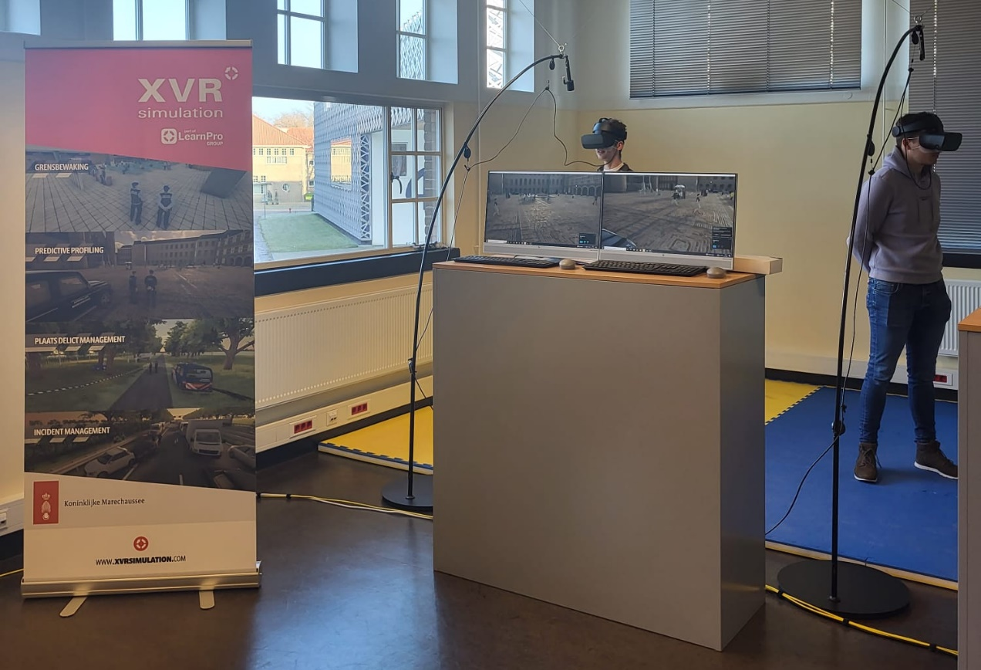
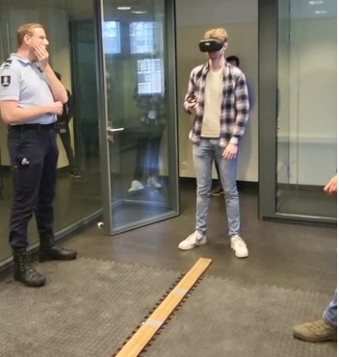
4. Acties en bevindingen
Koninklijke Landmacht
Wat kan defensie al?
SVBDD
JIVC
VR – opbouw satcom systeem
IT-afdeling CLAS
Ondersteuning in alle IT-projecten
SCK
SimCenland
Virtuele brigade
Motion capture suit
XVR – simulatie
VR - progammeerkennis
Virtual battle space (VBS)
VR-kennis
AR-kennis
LEARN
IAT
Techniek, mensen en middelen koppelen aan behoefte.
Programmeren VR applicaties
Programmeren AR applicaties
Notes:
Tijdens de uitvoering van dit project bleek dat het voor het KC-C2Ost niet bekend was hoever overige defensieorganen zijn met simulatie- en visualisatiemiddelen. Daarom is tijdens dit onderzoek gekozen om ook informatie te vergaren bij overige defensieonderdelen. In deze dia is een overzicht gemaakt welke defensieorganen zijn bezocht en over welke technieken en kennis deze beschikken. De projectgroep heeft tijdens het project ondervonden dat veel afdelingen niet of onvoldoende met elkaar communiceren over de aanwezige techniek en kennis. Dit overzicht biedt hier wellicht een eerste opzet van de aanwezige kennis en techniek binnen defensie. Op basis van deze bevinding formuleert de projectgroep ook in een later stadium een aantal verbetermogelijkheden.
Bij de SVBDD (School Verbindingsdienst) wordt er gebruikt gemaakt van VR voor het kennis maken en trainen met het opbouwen van satelliet communicatie-installatie. De informatie over de opbouw en werking van dit systeem is hier aanwezig. Maar ook kennis over beperkingen van het VR-systeem, hierbij werd duidelijk dat teveel eisende software ten kosten gaat van de performance van het systeem. De hardware moet hierop afgestemd worden en daarom zullen ook passende consequenties worden gedaan.
Het SCK (Simulatiecentrum Koninklijke Marechaussee) valt onder defensie, maar is een apart orgaan naast de landmacht. Dit orgaan heeft verschillende eigen onderzoeken en implementaties. De Koninklijke Marchaussee (KMar) heeft de volgende systemen in gebruik: virtuele brigrade en XVR simulatie. Daarnaast beschikt de KMar over een aantal VR-brillen voor trainingen van scenario’s. Het simulatiecentrum beschikt ook over eigen kennis van VR-programmeren en het maken van educatieve games.
Het JIVC (Joint Informatievoorziening Commando) is de verantwoordelijke afdeling van alle IT-gerelateerde zaken bij de Landmacht. Zoals het opzetten van systemen voor de medewerkers en het onderhoud van deze systemen. Hier kan naar technische ondersteuning en kennis worden gevraagd. JIVC is het eerste aanspreekpunt bij IT-gerelateerde projecten.
Het LEARN (Learning Experience Army Room Netherlands) is een defensie-orgaan die valt onder KIOT (Kennis & Innovatie voor Opleiden & Trainen). LEARN betrekt ideeën van onderwijs en trainings-afdelingen en begeleid en ondersteund deze met middelen. LEARN kijkt hierbij of het voorgestelde idee mogelijk is en welke middelen er voor nodig zijn. LEARN is het orgaan dat zich ontfermt over het vertalen van een behoeften naar een oplossing. Dit alles wordt gedaan in nauwe samenwerking met de partij die de behoefte heeft geuit bij LEARN, dit zijn in de regel vaak instructeurs die bij de opleidingen willen innoveren. LEARN is enkel ondersteunend en kan worden gezien als projectbegeleiding.
Het IAT (Immersive Applications Team) is onderdeel van JIVC. Dit orgaan van defensie is gericht op nieuwe ontwikkelingen bij de landmacht op basis van VR/ AR. Deze afdeling heeft al verschillende VR applicaties ontwikkeld. Hierdoor heeft IAT veel kennis over de mogelijkheden van de VR/AR software, waarbij voor de C2Ost relevante informatie gehaald kan worden. Enkele referentie projecten welke IAT heeft gefaciliteerd met VR kennis:
Boxer CP – VR (een voertuig van de landmacht);
Boxer Monteurs;
CCT200.
Bij het Simcenland (Simulatiecentrum landoptreden) wordt er gekeken naar simulatiemogelijkheden als Virtual Battle Space (VBS) wat kan worden gezien als educatieve wargame, VR en AR. Deze systemen worden ontwikkeld voor gebruik bij het Simcenland, hierdoor heeft deze afdeling kennis over de huidige projecten en simulatie technieken.. Daarnaast moduleert Simcenland voertuigen, onderdelen, CP’s en omgevingen.

Slide 9
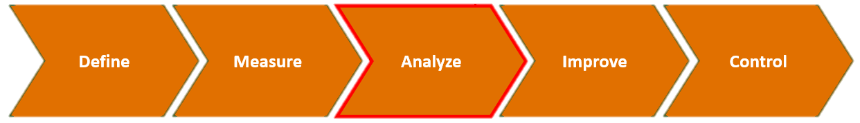
5. Analyze
Koninklijke Landmacht
Standpunten en meningen stakeholders
Luitenant-Kolonel Vennik
SVBDD
“Oplossing moet flexibel en snel inzetbaar zijn”
“Realistisch scenario geven van CP en omgeving is van belang”
SCK
“VR werkt goed voor specifieke taken, zoals Satcom bouwen, grote en flexibele taken is lastig in VR en tijdrovend”
“Coördinatie van tech-systemen is niet optimaal, centrale coördinatie kan voor synergie zorgen”
“VR veeleisend qua hardware om high-end graphics te verkrijgen”
“Zolang een scenario klopt zijn graphics niet het belangrijkste”
“Centrale VR-omgeving in Mulan beoogd”
Simcen Land
“Oplossing in VBS is zeker mogelijk, afhankelijk van eisen aan omgeving en graphics”
“AR is lastig toe te passen in buitenomgeving”
“Niet elke simulatie vereist high-end graphics, kijk eerst naar simpele oplossingen welke visueel minder aantrekkelijk zijn maar net zo doeltreffend”
“Belang van realisme afwegen tegen accuraatheid van de infrastructuur”
Kapitein Dorst
LEARN
“Opleidingstraject moet kort zijn, dit betekent dat het systeem plug & play moet zijn”
“Het is belangrijk dat duidelijk is bij welke opleiding de innovatie hoort en wie de eigenaar is”
Notes:
Op deze dia zijn een aantal belangrijke standpunten en meningen verzameld van betrokken stakeholders of actoren. Het doel hiervan is om overeenkomsten te vinden in de standpunten en meningen om tot een gezamenlijke conclusie te komen. Uit verschillende gesprekken met allerlei defensieorganen zijn belangrijke bevindingen gekomen. Uiteraard zijn alle opmerkingen van de stakeholders belangrijk. Echter vallen hier een aantal punten op, deze worden hieronder nogmaals toegelicht:
SimcenLand en SCK geven beide de waarde aan van een goed scenario. Deze stakeholders zijn er beide van overtuigd dat een accuraat scenario belangrijker is dan high-end graphics of interactieve features;
Het programmeren en moduleren van een nieuwe VR-omgeving is tijdrovend en niet flexibel, wel kan gemakkelijk gebruik worden gemaakt van VR-plugins in bestaande programma’s. Een voorbeeld hiervan kan VBS zijn. Dit programma heeft een geïntegreerde VR-plugin. Dit betekent dat een gecreëerd scenario in VBS in een paar klikken omgezet kan worden naar een VR-omgeving.;
Alle betrokken organen en ook de projectgroep merkt dat er in minimale maten sprake is van samenwerking op het gebied van simulatie en visualisatiemiddelen. Daarbij erkennen alle organen dat er in veel grotere maten sprake zou moeten zijn van samenwerking. Dit zou de synergie op het gebied van simulatie ten goede komen en daarbij de organisatie een boost geven op dit gebied;
AR heeft grote nadelen op het gebied van inzetbaarheid, dit omdat huidige AR-brillen lastig toepasbaar zijn in buitenomgevingen.
Het is nodig dat er gekeken wordt wie er verantwoordelijk is voor de innovatie en wie het onderhoud, daarnaast moet ook duidelijk zijn wie er gebruik van gaat maken.
De projectgroep adviseert daarom ook dat de genoemde punten zeker meegenomen moeten worden in het vervolg van het project.

Slide 10
5. Analyze
Koninklijke Landmacht
Randvoorwaarden
Het visualisatiemiddel moet de gebruiker van een commandopost inzicht geven in zijn/haar nieuwe werkplek;
Het visualisatiemiddel moet lokaal kunnen opereren;
De componenten van een commandopost op brigadeniveau moeten herkenbaar worden gevisualiseerd. De componenten zijn gespecificeerd in toelichting dia;
Het visualisatiemiddel moet dienen ter ondersteuning van de opbouw van een commandopost en is niet leidend;
Het visualisatiemiddel moet gemakkelijk te begrijpen zijn voor de gebruiker, dit betekent dat er in feiten plug & play moet kunnen worden gewerkt;
Het visualisatiemiddel moet beschikken over functionaliteiten om instructiekaarten weer te geven, deze moeten instructies omvatten om het visualisatiemiddel correct te bedienen;
Het visualisatiemiddel moet gemakkelijk te vervoeren zijn in een auto;
Het visualisatiemiddel moet afgeschermd worden en uitsluitend te bereiken zijn door defensiepersoneel. De beveiliging hiervan moeten volgens standaarden worden uitgevoerd;
Het visualisatiemiddel moet flexibel inzetbaar;
Het visualisatiemiddel moet over een aantal planningsfunctionaliteiten beschikken en deze ondersteunen:
Locatiekeuze van commandopost;
Kabelplanning van een commandopost;
Commandopost indelingsplanning.
Notes:
In deze dia zijn de randvoorwaarden voor het eindproduct gedefinieerd. Het beoogde visualisatiemiddel moet aan deze randvoorwaarden voldoen.
In de derde randvoorwaarden zoals hierboven benoemd wordt gesproken over visualisatie van commandopost onderdelen. Hieronder worden de volgende onderdelen verstaan:
MRRS-Systemen;
HF-communicatiesystemen;
Satellietcommunicatiesystemen;
Containers zoals gebruikt in containers CP;
Shelter-CP met alle benodigde;
Gebouw(en)-CP;
Tenten-CP;
IT-systemen (zoals TITAAN netwerk).

Slide 11

5. Analyze
Koninklijke Landmacht
Virtual reality (VR)
Hardware ter beschikking
Veel gebruikte techniek en veel doorontwikkeling mogelijk
Wordt al toegepast als middel voor inzichtelijkheid
Veel bestaande toepasbare software, voornaamst: VBS4
Veel tijd nodig voor ontwikkeling (programmeren)
Tussentijdse modellering is tijd consumerend door schaarste aan kennis.
Notes:
Virtual reality Wat houdt VR in? VR staat voor virtuele realiteit. Het is dus een virtuele omgeving waarin rond gelopen kan worden. Een computer gegenereerde realiteit. Een bekend voorbeeld van VR binnen het kenniscentrum is de Satcom of de Boxer-panserwielvoertuig module. Virtual reality werkt door middel van een VR-bril. Deze bril projecteert een 3D omgeving waardoor de gebruiker in een 3D omgeving wordt gezet. Dit kan samen gaan met bediening appratuur zoals joysticks.
Bij de Satcom module wordt gebruik gemaakt van een in Unity gegeneerde omgeving geschreven in C#. Dit is gedaan door een civiel bedrijf; Vree. In samenwerking met het SimcenLand heeft Vree een VR omgeving gecodeerd voor het op-/afbouwen van een satelliet communicatie systeem. Daarbij is uiteraard binnen een militaire omgeving de vraag: Is de software en/of een civiele partij te gebruiken bij een toekomstige toepassing waar men CP’s gaat visualiseren ter creatie van inzicht?
Na gesprekken is de volgende conclusie getrokken: “het opbouwen van dergelijke omgeving duurt te lang voor korte termijn planningsmogelijkheden, echter kan er een standaard CP worden opgezet voor een algemene indruk. Beantwoord dit de vraag van de opdrachtgever? Enerzijds ja, het inzicht geven in CP's kan door middel van een gemodelleerde CP in VBS, dit betreft een Tent en container CP. Wat betreft gebouw CP is het mogelijk VR in te zetten bij het rondlopen in een 3D scan van de binnenkant van een gebouw. Dit kan snel worden gerealiseerd.
De VR oplossing is zowel statisch als lopend te besturen. Dit houdt het volgende in: is er een tekort aan ruimte, dan kan met gebruik maken van de statische variant als oplossing. Voor deze toepassing zal het rondlopen in de VR omgeving meer geschikt zijn en dit kan worden behaald door middel van joystick besturing.
Kijkend naar het kostenplaatje is deze oplossing zeer aantrekkelijk. PC's met de specificaties benodigd voor VR zijn al in omloop. Ook zijn er voldoende VBS pc's beschikbaar, welke beschikken over VR plugins. VR brillen zijn ook beschikbaar. Het enige waar tegenaan gelopen wordt is het feit dat deze VR-brillen niet stand alone werken. Dit wil zeggen dat er altijd een computer verbonden moet zijn aan de VR bril. Om dit probleem te verhelpen adviseren wij een HTC vive focus 3. Deze bril gaat qua specificaties nog lang mee en draait ook de zwaardere VR programma's stand alone. Omdat het een relatief nieuwe blril is zal de Firmware ondersteuning langer meegaan dan bij een oudere bril.
Omdat de defensie al in bezit is van veel benodigde hardware zal het relatief weinig kosten deze oplossing te implementeren. Al met al kan worden geconcludeerd dat VR zeker een interessante optie is voor de beoogde toepassing. Wel is de lange codeer/programmeertijd van VR een groot nadeel van deze techniek. Hierdoor neemt de flexibiliteit van de oplossing sterk af.

Slide 12
5. Analyze
Koninklijke Landmacht
Augmented reality (AR)
Kan vrijwel in elke open plek worden ingezet
Hardware is toegankelijk
Kan zelf vanaf eigen telefoon en of tablet worden gebruikt
Hoeft niet perse met een AR bril worden uitgevoerd
AR is niet te koppelen met elk type VR bril;
De vertaal slag van gescande omgeving naar AR omgeving moet worden uitgevoerd door civiele software
Notes:
Augmented Reality
Augmented realiteit ofwel AR wordt gebruikt om een digitale weergaves te plaatsen in de werkelijk bestaande wereld.
Een simpel voorbeeld van AR is de mobile game Pokémon GO. Het klinkt vrij kinderlijk maar het schept een duidelijk beeld over wat AR kan.
AR kan dus ingezet worden ter visualisatie van een tent, gebouw of andere middelen. Dit middel dient ter ondersteuning bij het creëren van inzicht. Een voorbeeld van de beoogde situatie: Men staat op een basis, zet een VR bril op die AR ondersteunt. Men kijkt om zich heen en ziet voor zich een gemodelleerde CP.
Het is al mogelijk met applicaties een huis in te richten door middel van AR het zou dus ook mogelijk zijn een CP in te richten door middel van AR. Je loopt met een tablet door een ruimte en zet de apparatuur neer waar deze het beste zouden staan. Door dit te doen kan er een intern (binnen het gebouw, tent of container) kabel plan worden gemaakt. Zie voorbeeld applicatie hieronder: Dit is de IKEA Place app, simpelweg ontworpen je huiskamer in te richten. De software is ontworpen door Inter IKEA Systems B.V. zelf. https://www.youtube.com/watch?v=UudV1VdFtuQ
Er word al een soortgelijk softwarepakket gebruikt binnen de defensie, Urban Builder werd genoemd in een gesprek met het Simcenland. Hiermee wordt een gebouw gemodelleerd op basis van foto’s of scans. Het zou dan mogelijk zijn door middel van een AR koppeling rond te lopen in deze ingeladen omgeving. Door middel van een soortgelijke toepassing als de ikea place app kunnen dan kabel plannen en of indelingen van CP’s gemaakt worden. In de huidige opzet wordt urban builder al gebruikt voor VBS.
Een negatief punt van AR is dat er binnen de defensie weinig kennis is van deze techniek, er zou dus bij het aankopen van bruikbare apparatuur een cursus aangeboden moeten worden om gebruikers inzicht te geven in deze techniek. Deze oplossing is dus in de beginselen lastig toe te passen en erg prijzig. Daarnaast zijn voor buiten gebruik alleen brillen te gebruiken die geen positiebenadering nodig hebben.
Verschil AR/VR:
Te verduidelijking, AR is het weergeven van een digitaal geprogrammeerde weergave van een item in de werkelijke wereld en VR is een compleet gemodelleerd wereld.
https://www.youtube.com/watch?v=TjsIyDn5H44

Slide 13
5. Analyze
Koninklijke Landmacht
Virtual battle space (VBS)
Software bekendheid
Toegankelijk software pakket
VR koppeling in VBS4
Toepasbaar voor zowel inzichtelijke als planningsdoeleinde
One world terrain concept in VBS4
Componenten CP vooraf programmeerbaar
Niet bestaande modellen zijn lastig te programmeren
Beperkte hardware met voldoende capaciteit het programma te draaien
Gebruikt geen standaard programmeertaal
Grafische eigenschappen niet high-end
Terrein is geen 1 op 1 match, maar bevat wel de correcte dimensies (h x b x l)
Notes:
VBS3
VBS3 oftewel Virtual Battle Space 3 is een militaire simulatietool. Het wordt gezien als een multiplayer, virtuele trainingsomgeving. Het is een omgeving waarbinnen gemodelleerd kan worden en een nagenoeg werkelijke omgeving nagebouwd kan worden. Het kan ingezet worden voor trainingsdoeleinden en dienen als planningsmiddel. Dit kan echter nog niet op elke locatie gerealiseerd worden. Er zijn vanuit de defensie zelf verschillende gebieden gemodelleerd. Een voorbeeld hiervan in de militaire kazerne in Marnehuizen. Alleen deze gemodelleerde gebieden kunnen worden ingezet tijdens dit soort trainingen.
Er wordt nog geen gebruik gemaakt van planningsopties in VBS. In de toekomst zou dit mogelijk moeten zijn. De planning kan als volgt worden opgesteld zorgend voor het beste resultaat. Wanneer men een oefening uitvoert binnen VBS krijgt de instructeur in deze constante feedback van de ondernomen acties. Ook kan hij hieruit halen welke actie wel en welke actie nog goed is ondernomen. Deze constante feedback kan ook anders worden terug gekoppeld. Denk hierbij aan het terug geven van een tijdspanne van het uitvoeren van de oefening. Om hierin nog verder te gaan kan men deze tijdspanne voor het leggen van een virtueel kabel plan constant monitoren en verschillende uitgetekende kabelplannen uitvoeren, totdat de snelste methodiek naar boven komt.
Een andere mogelijkheid die gezien wordt met deze software is het virtueel zowel 2d, 3d als in VR weergeven van een CP en de lay-out daarvan. Middels VR (VR wordt in de slide VR toegelicht) kan men rondlopen in deze omgeving en de omgeving in ware grote ervaren. Het inzicht genereren bij de klant is erg belangrijk hiervoor zou VR ingezet kunnen worden.
VSB4
VBS4 ook wel Virtual Battle Space 4 is een door ontwikkeling op VBS3. Het is ook een virtuele omgeving waarin gebieden gemodelleerd kunnen worden en waarin trainingsmogelijkheden worden uitgezet. Echter heerst er een redelijk verschil tussen beide. Waar VBS3 een beperking heeft qua locaties. Heeft VBS4 beschikking tot de gehele wereld. De complete wereld die “momenteel” staat is voorzien van de exacte real life hoogte meters van elk statisch object, denk bij statische objecten aan bomen, gebouwen, bergen en wegen. Om tot een meer gedetailleerde omgeving te komen kan deze handmatig bewerkt worden of kunnen er scans worden ingevoegd.
Waar VBS3 beperkingen heeft tot het uitwerken van een kabel plan of CP opzet planning. Kan dit in VBS4 al weer gemakkelijker. In VBS4 kan op elk terrein een omgeving gebouwd worden. Mocht de omgeving waarin de planning gemaakt zou moeten worden onbekend zijn. Kunnen er satelliet beelden worden opgevraagd. De beelden worden dan ingeladen in VBS4 om zo tot een reëel beeld van de omgeving te komen. In deze omgeving kan dan het CP opzetten.
Tijdens het opzetten van de digitale CP kan door middel van constante output van het systeem (door trail en error) de meest efficiënte manier van opbouwen worden gegenereerd. Ook kan er tijdens het opbouwen gekeken worden naar line of sight. Dit houdt in dat de positionering van radiomasten kan worden verfijnt voordat aanwezigheid op de werkelijke plek genoodzaakt is.

Slide 14
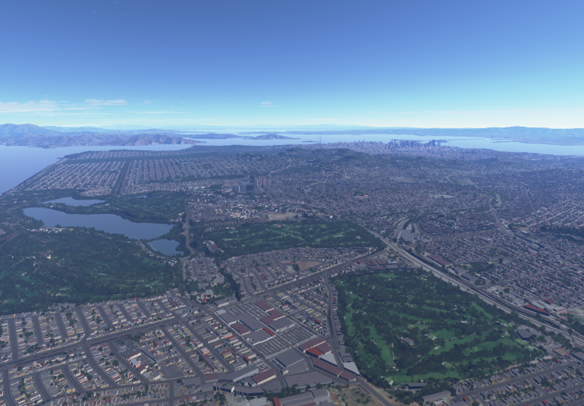
5. Analyze
Koninklijke Landmacht
One world terrain (OWT)
Realistische huidige situatie van omgeving
Software is nog in ontwikkeling
Geen lang moduleer werk nodig van de omgeving
Drones nodig voor het scannen van locaties
Efficiëntere manier van creëren virtuele omgeving
Laptop met voldoende capaciteit in omloop
Notes:
One World Terrain
One world terrain vanaf heden OWT is niets minder dan een product dat voor een 3D terrein zorgt vanuit een scan. Deze scans worden gemaakt door onder andere drones of satelliet beelden. Wanneer deze omgevingen zijn gescand worden ze ingeladen op een pc. Waar vervolgens in gemodelleerd kan worden. deze omgevingen kunnen door middel van STE ook wel Synthetic Training Environment worden ingelezen en aangeboden als trainingsplatform. De gebruiker kan middels VR of achter een PC het terrein bekijken, doorlopen en oefeningen uitvoeren. Dit kunnen serieuze combat trainingen omvatten waarin door middel van AI de omgeving kan worden aangestuurd. Het streven van het toepassen van de STE is het perfectioneren van de uitvoering door repetitie. Ook wordt vermeld dat door middel van STE klanten kunnen trainen voor “waar” ze toekomstige missies gaan uitvoeren.
Wat houdt dit in voor C2Ost?
Dit systeem maakt mogelijk een kabelplan op voorhand te maken in een virtuele omgeving. De mogelijkheid bestaat om door middel van VR door het gescande terrein te lopen. Hierin kunnen dan via codering aanpassingen in worden gemaakt en deze kunnen worden ingeladen in de VR omgeving. Door middel hiervan kan een zo efficiënt mogelijk plan worden gemaakt zonder op de daadwerkelijke locatie te zijn. Dit biedt ook mogelijkheden tot creatie van inzicht in dit soort terreinen. Denk hierbij aan het inzicht in CP’s op de daadwerkelijke plek waar het CP komt te staan. Zo kan men (wel eens waar virtueel) kennis maken met zijn/haar werkomgeving.
De OWT software is een goede keuze mits toegankelijk. Daar zit een probleem. De OWT soft- en hardware is nog in ontwikkeling. Momenteel is er een onderzoek gaande vanuit de University of Southern California Institute for Creative Technologies. Het onderzoek gaat over de inzetbaarheid van een cloud functie ter toegankelijkheid van de 3D ingescande gegevens. Dit biedt voor de toekomst simpelere toegankelijkheid.
De aanschaf van een of meerdere drones is een bottleneck, zowel aangezien de prijst als de specs. Deze drones moeten voorzien zijn van een HD camera om zo de beelden, met voldoende kwaliteit, om te zetten in 3D.

Slide 15
5. Analyze
Koninklijke Landmacht
3D scanning
FARO Focus Laser Scanner
Toegang nodig tot het gebouw
Inzichtelijk beeld van de indeling van het gebouw
Nog niet in bezit van defensie
Toepassing expliciet voor Gebouw CP
Gebruikt eigen VR software voor het creëren en inladen van een omgeving
Urban Builder
Voor VR/AR moet het geëxporteerd worden naar ander software.
Globaal beeld van de indeling van een gebouw zonder vereiste toegang
Zonder vloerplan is het een schatting van de binnenkant van een locatie
Software is al in gebruik en aangepast naar wens van de defensie
Notes:
Urban-builder
Urban builder is een softwarepakket waarbij een gebouw inzichtelijk word gemaakt aan de binnenkant. Dit gebeurd met een scan vanaf de buiten zeiden van het gebouw. Door images die gemaakt worden door de ramen van gebouwen kan doormiddel van de software een ruwe schatting worden gemaakt van de lay-out. Er is bij vermeld dat is nagenoeg altijd accuraat is. Dit middel kan ingezet worden voor de planning en inrichting van een gebouw CP in het specifiek. Urban builder kan de schets exporteren naar VBS samen met alle de gegevens van de deuren en ramen. Ook kan deze 3D lezing van het gebouw worden ingelezen in systeem zoals Revit. Revit zorgt in deze voor de koppeling tussen de image en een VR omgeving.
In literatuur onderzoek is een soort gelijk software pakket gevonden. Een nieuwe scanner waarmee de omgeving erg nauwkeurig kan worden weergegeven. Toegang tot het gebouw is hiervoor echter wel noodzakelijk. De FARO Focus Laser Scanner heeft geïntegreerde VR software. Dit heet FARO VR PointCloud. Deze PointCloud kan worden benaderd vanuit een desktop applicatie genaamd FARO VR Viewer. De viewer laad de genomen scans in en genereerd op basis van de scans een omgeving waarin men zich kan rond bewegen. Dit is een potentieel vervangmiddel voor de huidige technieken om een VR omgeving te genereren.
De scans gemaakt door de Faro worden ingeladen in een eigen systeem dat BuildIT heet. Het programma buildIT kan vervolgens de scan vertalen (exporteren) naar een Revit bestand. Dit wil zeggen dat er vervolgens in Revit kan worden bewerkt. Bewerkingen zoals het aanbrengen van een kabelplan is dus mogelijk aan de hand van een Faro scan. Zie volgende link: https://www.faro.com/en/Resource-Library/Video/scan-to-revit-model-analysis-buildit-construction-how-to-series.
De scan methodiek is erg geschikt voor het inlezen en bewerken van de lay-out van een gebouw CP.

Slide 16
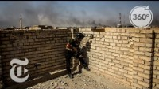
5. Analyze
Koninklijke Landmacht
POV-films
Geen programmeren of coderen nodig.
Dynamische input beperkt mogelijk
Goedkoop in aanschaf
CP op brigade niveau nodig om te filmen
Erg toegankelijk. Meerdere devices (Telefoon, Laptop, PC, VR bril.
Niet toepasbaar op actuele situaties
Notes:
POV-films
De primaire behoefte van Luitenant-Kolonel Vennik is: Het inzicht creëren in een CP door middel van digitale middelen.
Een erg makkelijke en goedkope methode voor het inzichtelijk maken van een CP is het filmen van een POV-film.
Wat is een POV-film?
Een POV film is beeldmateriaal dat opgenomen is vanuit het oogpunt van de uitvoerder. Denk in het geval van inzicht creëren in een CP aan die gene die door het CP heen loopt. Het resultaat van zo'n opnamen zou zijn: een film waarin men door een CP loop, stil staat bij verschillende Cellen en hier een korte uitleg bij geeft. Voor zo'n film heeft u enkel een fatsoenlijke camera met stabilisator nodig. Een laptop om eventueel de film te bewerken (mits nodig bevonden) en een account op een video platform zoals youtube, intranet (vinden.mindef)
Voor het uploaden voor youtube is een account noodzakelijke, daarom gaat de keuze al snel uit naar het gebruiken van het defensie platform intranet. Het is mogelijk de film af te schermen en alleen middels een uitnodiging in te kunnen zien. Dit om een deel beveiliging in te bouwen, zodat niet iedereen kan zien hoe een CP er van binnen uit ziet. Mocht dit geen probleem zijn. Is het aan te raden de film publiek te maken. Dit zorgt voor een nog simpelere bereikbaarheid en toegankelijkheid.
intranet is toegankelijk zolang het inzicht creëren "intern" wordt gedaan. Als dit buiten het defensie netwerkt wordt gedaan zal deze toepassing van informatie verstrekking limieten met zich mee nemen.
Dit is zoals bij de pluspunten benoemd de meest efficiënte en goedkope manier van digitaal inzicht verschaffen. Ieder kan op zijn/haar eigen device de film inzien. Mocht dit niet realistisch genoeg zijn, is het ook mogelijk de film af te spelen op een VR bril. De VR omgeving zorgt dan voor een deel realisme.
De video kan door middel van een 360 camera worden opgenomen om de beleving zo echt mogelijk te laten lijken. Door de opnamen met een 360 graden camera kan de bestuurder van de VR bril vrij om zich heen kijken. Hiervoor kan de GoPro Max gebruikt worden om deze op te nemen. Zie de volgende link voor een 360 opgenomen filmpje van de GoPro Max: https://www.youtube.com/watch?v=SS6hlLWBCFY
Conclusie: met behulp van welk digitaal middel kan zo snel mogelijk inzicht gecreëerd worden in een CP? Door middel van POV-Films! Goedkoper, toegankelijker en makkelijk te realiseren.

Slide 17
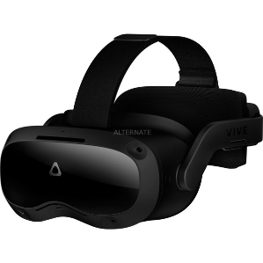
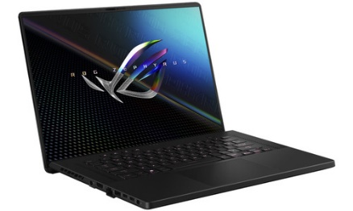
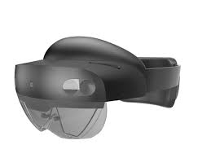

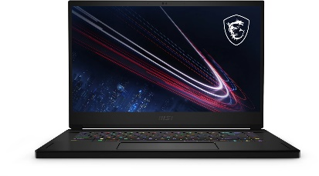
5. Analyze
Koninklijke Landmacht
Virtual reality (VR)
Augmented reality (AR)
Virtual battle space (VBS)
Aanbevolen Hardware:
Laptop(s) met minimaal:
- CPU: Intel Core i9-10900K (of beter) Ryzen 9 5950X
- RAM: 64 GB DDR4 (of beter)
- GPU: Nvidia GeForce RTX 3080 (of beter)
- Disk: 1TB SSD for OS and VBS4
- OS: Windows 10, 64-bit
- VBS laptops zijn al in omloop bij defensie
- Kosten: 4.250,98 Euro
HTC vive focus 3
- Kosten: 1.234,28 Euro
Aanbevolen hardware:
Laptop(s) met minimaal:
- CPU: Intel Core i9-10900K (of beter) Ryzen 9 5950X
- RAM: 64 GB DDR4 (of beter)
- GPU: Nvidia GeForce RTX 3080 (of beter)
- Disk: 1TB SSD for OS and VBS4
- OS: Windows 10, 64-bit
- VBS laptops zijn al in inloop bij defensie
Microsoft HoloLens 2/3
Aanbevolen Hardware:
Laptop(s) met minimaal:
- CPU: Intel Core i9-10900K (of beter) Ryzen 9 5950X
- RAM: 64 GB DDR4 (of beter)
- GPU: Nvidia GeForce RTX 3080 (of beter)
- Disk: 1TB SSD for OS and VBS4
- OS: Windows 10, 64-bit
Aanbevolen software:
Unity
Aanbevolen software:
Unity
Aanbevolen software:
VBS4 met add-on van VWS (World server) en VBS blue IG
Notes:
Op deze dia is een korte toelichting gegeven op de benodigde hard- software voor de verschillende technieken. Hiermee kan ook de impact op de organisatie deels worden ingevuld.

Slide 18
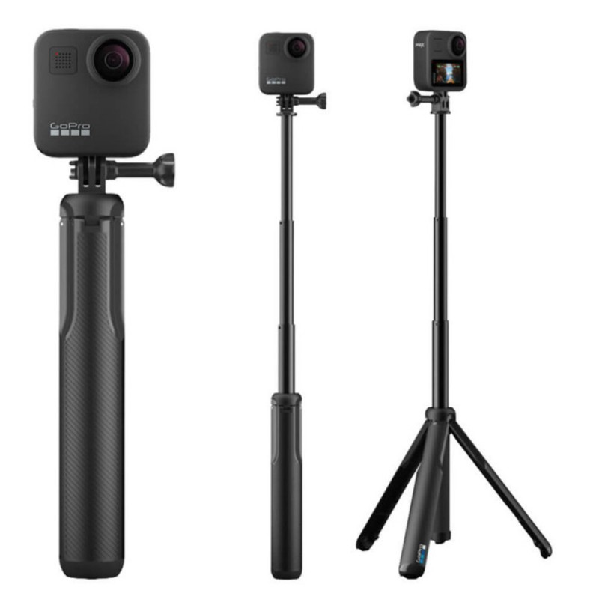

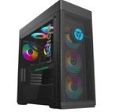
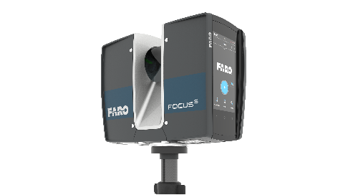
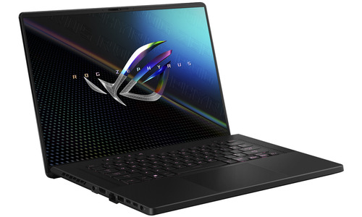

5. Analyze
Koninklijke Landmacht
One world terrain (OWT)
3D scanning
POV-films
Aanbevolen Hardware:
Laptop met minimaal:
- CPU: Intel Core i9-10900K (of beter) Ryzen 9 5950X
- RAM: 64 GB DDR4 (of beter)
- GPU: Nvidia GeForce RTX 3080 (of beter)
- Disk: 1TB SSD for OS and VBS4
- OS: Windows 10, 64-bit
- Kosten: 4.250,98 Euro
- Laptop: MSI GS66 Stealth 11UH-079NL
- VBS laptops al in omloop bij defensie
HTC vive focus 3
- Kosten: 1.234,28 Euro
Aanbevolen hardware:
High end pc’s voor VR rendering
NVIDIA 1080GTX
64GB RAM
1TB SSD
Core i7, i9 of Xeon
HTC VIVE of nieuwer
SteamVR (Steam account)
Lenovo Legion T7 34IMZ5
Aanbevolen Hardware:
Huidige PC’s, laptops of telefoon
Opname apparatuur.
Camera: GoPro Max/ 360 camera; Prijs: 508 euro
Stabilizer: GoPro Max Grip; Prijs: 59 euro
Aanbevolen software:
VBS4 met add-on van VWS (World server) en VBS blue IG
OWT van US army
Notes:
Op deze dia is een korte toelichting gegeven op de benodigde hard- software voor de verschillende technieken. Hiermee kan ook de impact op de organisatie deels worden ingevuld.

Slide 19
5. Analyze
Koninklijke Landmacht
Keuzematrix
Beoordelingscriteria zijn in samenspraak met Luitenant-kolonel Vennik opgesteld
POV – films in VR goede optie voor eerste kennismaking CP
CP-vorm is bepalend voor technologiekeuze, VBS4 heeft meeste mogelijkheden
Notes:
Keuze Matrix
Waarom de keuze voor een keuzematrix? In een keuzematrix wordt een duidelijk beeld gegeven over de belangrijkheid van verschillende voorwaarden. Een duidelijke weging kan hier in opgenomen worden. Deze weging is vooraf besproken. Middels deze weging wordt een duidelijke favoriet gekozen.
Het is dus een hele objectieve manier van het maken van een keuze.
Hierboven is de keuzematrix te vinden. In de keuzematrix is beoordeeld door middel van eisen welke software/hardware het beste pas bij het antwoord op de hoofd- & deelvragen.
De weging in de keuzematrix is opgesteld aan de hand van de gestelde eisen/randvoorwaarden. Zo weegt bijvoorbeeld: de grafische kwaliteit en het realisme minder zwaar mee dan de inzetbaarheid.
Door middel van deze keuzematrix zal de conclusie en keuze voor bepaalde soft-/hardware worden onderbouwt.
De uitkomst van de keuzematrix is het volgende:
Meest bruikbare soft-/hardware voor simpel inzicht creëren is de POV-film;
Meest bruikbare soft-/hardware voor Gebouw CP is de 3D scanning to VR & modellering in Revit
Meest bruikbare soft-/hardware voor kabel planning in alle andere CP vormen is VBS3 of VBS4

Slide 20
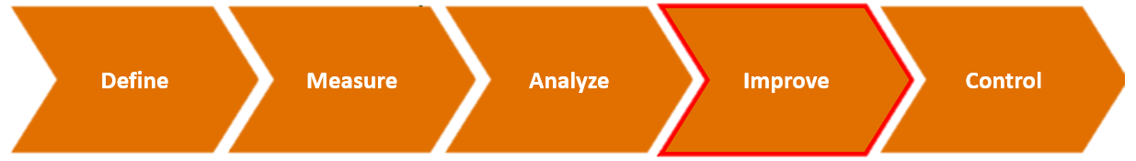
6. Bevindingen en adviezen
Koninklijke Landmacht
Bevindingen
Informatiedeling niet optimaal
Voor veel defensie personeel is niet duidelijk waar welke informatie gehaald kan worden
Afdelingen weten soms niet van elkaars bestaan
Adviezen
Advies 1: alleen kennismaking met CP:
POV – films waarbij door de CP wordt gelopen en informatie in beeld verschijnt.
Gebruik maken van VR, maar ook de mogelijkheid om op telefoon, pc of tablet te bekijken.
Alleen een algemene indruk en niet situatie specifiek.
Aanvullend advies: zorg voor eigenaarschap tijdens implementatie van visualisatiemiddel
- Duidelijkheid creëren wie beheerder wordt van nieuwe tool
Advies 2: Kennismaking en VR planning in realistische situatie CP:
VBS wordt gebruikt om een plattegrond te maken met alle onderdelen in daadwerkelijke operatie gebied.
Rondleidingen in zowel VBS op de computer als in VR.
Voor VBS moet wel de gebruiker geïnstrueerd worden.
Notes:
Tijdens het project zijn er verschillende verbetermogelijkheden geconstateerd voor defensie zelf:
Bevindingen:
Tijdens het project is naar voren gekomen dat voor medewerkers niet bekend was dat bepaalde afdelingen bezig waren met systemen of projecten. Hierdoor mist het kenniscentrum mogelijke innovaties en projecten die voor hun relevant kunnen zijn. Daarnaast zijn er tijdens het project afdelingen te sprake gekomen waarvan er op het kenniscentrum niet bekend was wat deze afdelingen doen. De huidige portaal laat alleen afdelingen of projecten zien als je weet waar je op moet zoeken. Als voorbeeld kan worden genomen het IAT die VR en AR applicaties ontwikkeld, maar als je VR opzoekt komt deze afdeling niet naar voren.
Hierdoor raden wij aan dat er onderzoek kan worden gedaan hoe deze informatie beter inzichtelijk te krijgen zoals een pagina waarbij de informatie en de taken die de afdelingen doen. Maar ook dat er een mogelijkheid is waarbij er verschillende afdelingen zichtbaar zijn wanneer er gezocht wordt op de taken die ze doen. Zoals het IAT zichtbaar zou moeten zijn als er VR wordt opgezocht.
Adviezen:
Als antwoord van de hoofdvraag: ”Welke digitale systemen kunnen ingezet worden voor de vereenvoudiging van het kennis maken met en plannen van een commandopost op brigade niveau?” Zijn er twee verschillende mogelijkheden die er toegepast kunnen worden. De eerste mogelijkheid is alleen het kennis maken met een commando post, dit is dan ook ons hoofd advies. Voor het kennis maken met een commandopost is het advies om een POV film te maken en deze af te spelen via een VR bril. Met het maken van 360 filmpje is een speciale 360 graden camera nodig waardoor de gehele omgeving doorgekeken kan worden. Door informatie in het filmpje te zetten kan er een gemakkelijk een inzichtelijke rondleiding worden gegeven die altijd kan worden gebruikt. Deze rondleiding is alleen niet situatie specifiek, aangezien dit een enkele keer wordt opgenomen.
Het optionele advies bestaat uit de mogelijkheid om zowel de planning als een situatie specifieke omgeving in VR te visualiseren. Hiervoor dienen er gebruik te worden gemaakt van verschillende systemen. Voor het maken van de planning en het realistisch maken van de situatie kan VBS worden gebruikt en dan de specifieke variant: VBS 4. In deze variant van VBS wordt er realistischer de omgeving getoond, aan de hand van satellietbeelden, en is elke omgeving op de wereld te bekijken. Hierdoor kan de opbouw van de CP worden gepland en getoond in een realistische omgeving.
In VBS zit de functie dat er door de omgeving en opzet gelopen kan worden, dit kan dan zowel op de computer zelf als in VR. De benodigdheden voor dit zijn een laptop voor VBS, een VR bril en VBS zelf met de juiste modellen. De VBS modellen bestaan dan uit alle onderdelen voor het maken en indelen van een gebouw, tent, shelter of container CP. Voor een gebouw CP is het nodig dat het gebouw wordt nagemaakt via Urban Builder om een realistische situatie in het pand te creëren. Een gebouw CP bevindt zich namelijk in een bestaand gebouw.

Slide 21
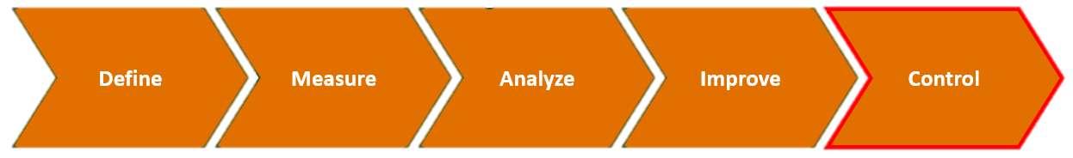
7. Implementatieplan
Koninklijke Landmacht
Implementatieplan
Filmen van CP: Voor het filmen op locatie is er toestemming nodig van de locatieverantwoordelijke.
Stap 1: Aanschaf van Camera.
Stap 2: Regelen toegang tot CP.
Stap 3: Filmen
Stap 4: Invoegen van informatie in film.
Stap 5: Invoegen bij de training.
TIP: zorg voor eigenaarschap
Notes:
In het advies staat dat er een POV filmpje gemaakt waar de militair door de CP wordt geleid. Het zomaar filmen van een commandopost zit er voor defensie niet in. Het KC-C2Ost moet voor tijdens het filmen wel akkoord hebben om te filmen op locatie van de locatieverantwoordelijke. Bovenal moet er apparatuur worden geregeld, als advies geven we de GoPro max 360 graden inclusief statief.
Stap 1.
Voor het filmen van de Commandopost moet de 360 graden camera worden aangeschaft. Deze kan aangeschaft worden voor een bedrag van 567 euro.
Stap 2.
Daarnaast moet er toestemming worden geregeld om te kunnen filmen, aangezien er een algeheel film- en fotografie verbod geldt. Dit hangt ook af van de classificatie van de CP.
Stap 3.
Om een film te maken moet er natuurlijk gefilmd worden. Doe dit op ongeveer “ooghoogte” zodat het overeenkomt met wat iemand zal zien als die in de omgeving zal staan.
Stap 4.
De film bewerken met informatie die van pas kunnen zijn. Zoals het laten zien van informatie per tent of bureau.
Stap 5.
De film kan worden toegevoegd bij de training voor nieuw personeel die komen te werken in een Brigade CP. Daarnaast kan het worden gebruikt als opfrismiddel. De classificatie van de film moet wel bepaald worden zodat dit niet tegen de regels is.
Als Tip voor de implementatie moet er gekeken worden wie er eigenaarschap heeft over de video en de accuraatheid van het filmpje naar verloop van tijd.

Slide 22
7. Implementatieplan
Koninklijke Landmacht
Innovatie plan KIOT
Eerste Stap: Behoefte creëren en indienfase.
Ontwikkelen van de behoefte en deze behoefte aanmelden bij de afdeling Front Office van KIOT.
Tweede stap: aanscherp en acceptatiefase.
Front office verwijst door naar de afdeling die nodig is. Zo is voor innovatie in O&T de afdeling LEARN belangrijk verantwoordelijk. LEARN wordt dan de project manager en regelt budget, systeem en de voortgang.
Derde stap: Ontwikkelfase
Tijdens deze fase wordt er door de betrokken afdeling het product ontwikkeld. Zo kan IAT een project ontwikkelen voor VR/AR en zorgt LEARN voor de voortgang.
Vierde stap: Pilot en resultaatfase.
Na voltooiing systeem wordt er pilot gehouden en de resultaten van deze pilot besproken. De langdurige resultaten worden bijgehouden door eigen afdeling kwaliteitszorg en evalueert of de nieuwe trainingsmogelijkheid werkt.
Betrokken innovatie afdelingen: Front office van KIOT
LEARN,
Niet betrokken innovatie afdelingen: KIXS,
Front
IAT van JIVC.
Notes:
Voor innovatie op gebied van training en opleiding is de afdeling LEARN opgericht, deze worden de projectmanagers van het project. LEARN zorgt voor het creëren van randvoorwaarden, het regelen van budget en het aansturen van stakeholders. LEARN werkt met verschillende fases die terug komen in dit stappenplan.
Om te innoveren moet er eerst een behoefte worden vastgesteld. Wanneer dit is vastgesteld kan de militair met deze behoefte naar het Front Office van het KIOT. De Front Office kijkt dan welke afdeling er hulp kan bieden bij de behoefte, voor dit project zal dit LEARN zijn. Bij LEARN komt deze behoefte in de indienfase terecht.
De tweede stap is het uitwerken van de behoefte. Samen met LEARN wordt gekeken wat precies de behoefte is in de aanscherpfase, hier wordt ook gekeken welke technologie er gebruikt wordt. Maar ook welke functie er eigenaar wordt van het systeem en in welk opleidings- of trainingstraject het project valt. Wanneer de behoefte goed is vastgesteld wordt er gekeken met alle stakeholders en afdeling of iedereen akkoord is, dit gebeurt in de acceptatie fase.
In de derde stap word het project ontwikkelt. Tijdens de ontwikkeling houdt LEARN samen met de projectleider de voortgang in de gaten van het project. Het project zou kunnen worden uitgewerkt door een derde afdeling, zoals het IAT voor VR/AR. Hierdoor kan er worden ingegrepen tijdens het ontwikkelen en niet pas achter. Zo kunnen er laptops en VR brillen geregeld of nieuwe software gemodelleerd of gecodeerd worden.
In de vierde stap wordt de pilot gehouden van het opgeleverde project. Tijdens dit pilot gaan militairen die de training/opleiding volgen het systeem gebruiken. Tegelijk wordt er een nul meting gehouden om de resultaten te vergelijken. Wanneer de pilot is afgerond wordt er geanalyseerd of het project door mag gaan of niet. Wanneer er akkoord is voor het blijven gebruiken van het project tijdens de training/opleiding wordt er na 4 maanden, 6 maanden en half jaar analyse momenten gebruikt om te kijken of de gewenste resultaten bereikt zijn. Deze analyse momenten gebeuren niet meer door LEARN maar door de eigen kwaliteitszorg afdelingen van de school.
Naast LEARN en de front office van KIOT zijn er nog meer afdelingen bezig met vormen van innovatie. Zo is het KIXS een innovatie afdeling en verzorgt de FRONT innovatiebijeenkomsten.

Slide 23
8. Afkortingenlijst
Koninklijke Landmacht
CLAS - Commando Landstrijdkrachten
OOCL - Operationeel Ondersteuningscommando Land
C2Ostco - Command & Control ondersteuningscommando
KC - Kenniscentrum
SVBDD - School verbindingsdienst
CEMA - Cyber & electromagnatic activities
Satcom - Satelliet communicatie systemen
O&T - Opleiden & trainen
CP - Commandopost
Simcen Land - Simulatiecentrum Land
SCK - Simulatiecentrum Koninklijke Marchaussee
IAT - Immersive applications team
LEARN - Learning Experience Army Room Netherlands
JIVC - Joint Informatievoorziening Commando
VR - Virtual reality
AR - Augemented reality
VBS - Virtual Battle Space
OWT - One World Terrain
MRRS - Mobile Radio Relay Station
HF - High-frequentie
RF - Radio-frequentie
POV - Point of view
AOO - Areas of Operations

